Slide 1
MÔN TOÁN
LỚP 1
Bài 23
BẢNG CÁC SỐ TỪ 1 ĐẾN 100
Giáo viên: ……….

Slide 2
99
thêm là
1
100
100 đọc là một trăm
100 gồm 10 chục

Slide 3
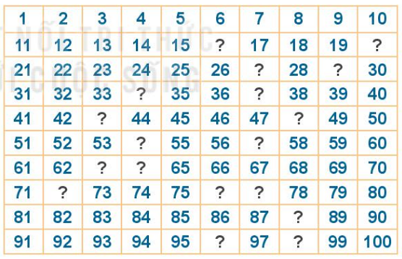
1. Tìm số còn thiếu trong bảng số từ 1 đến 100
16
20
27
29
34
37
43
48
54
57
63
64
72
76
77
88
96
98

Slide 4
1. Tìm số còn thiếu trong bảng số từ 1 đến 100
1
16
20
27
29
34
37
43
48
54
57
63
64
72
76
77
88
96
98
100

Slide 5
1. Tìm số còn thiếu trong bảng số từ 1 đến 100
11
20
11
16
22
27
29
33
34
37
43
44
48
54
55
57
63
64
66
72
77
76
77
88
88
96
98
99
99

Slide 6
1. Tìm số còn thiếu trong bảng số từ 1 đến 100
10
10
10
20
16
20
27
29
30
34
37
40
43
48
50
54
57
60
63
64
70
72
76
77
80
90
88
90
96
98
99

Slide 7
2
Quan sát bảng số từ 1 đến 100 và đọc:
a) Các số có hai chữ số giống nhau là: 11, 22, 33, 44, 55, 66, 77, 88, 99
b) Các số tròn chục bé hơn 100 là: 10, 20, 30, 40, 50, 60, 70, 80, 90
c) Số lớn nhất có hai chữ số là: 99

Slide 8
3
Số
38
33
36
35
đếm thêm 1
55
67
59
61
đếm thêm 2
98
88
94
90
đếm thêm 2

Slide 9
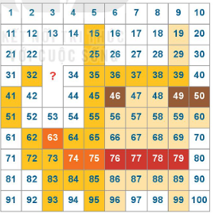
4
Tìm hình thích hợp đặt vào dấu ? trong bảng
A.
34
B
44
C.

Slide 10
Củng cố

